Slide 1
אלגוריתמים 2
שעור 2 תורת הגרפים
המסלולים הקצרים ביותר
אליזבט איצקוביץ, elizabeti@ariel.ac.il
מחלקה למדעי המחשב
אוניברסיטת אריאל בשומרון

Slide 2
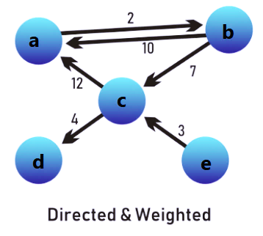
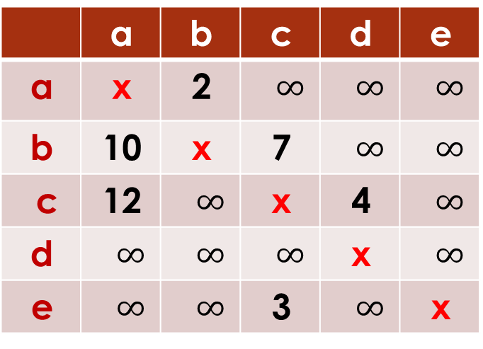
המסלולים הקצרים ביותר אלגוריתם, Floyd-Warsall
הגדרות:
גרף ממושקל הוא גרף עבורו לכל צלע בגרף משויך "משקל" - לרוב מספר ממשי.
המשקולות בגרף מסמלות מרחק.
משמעותו של המסלול הקצר ביותר בין שני קדקודי הגרף
היא המסלול בעל סכום המשקולות הנמוך ביותר בין שני הקדקודים.
e | d | c | b | a
$$∞$$ | $$∞$$ | $$∞$$ | 2 | x | a
$$∞$$ | $$∞$$ | 7 | x | 10 | b
$$∞$$ | 4 | x | $$∞$$ | 12 | c
$$∞$$ | x | $$∞$$ | $$∞$$ | $$∞$$ | d
x | $$∞$$ | 3 | $$∞$$ | $$∞$$ | e

Slide 3
המסלולים הקצרים ביותר אלגוריתם, Floyd-Warsall
אלגוריתם פלויד-וורשאל הוא אלגוריתם במדעי המחשב המשמש למציאת
המסלולים הקצרים ביותר בין כל שני זוגות הקדקודים, בגרף משוקלל ומכוון.
האלגוריתם מבוסס על פרדיגמת התכנון הדינמי.
האלגוריתם פורסם על ידי רוברט פלויד בשנת 1962 בגרסתו המוכרת לנו כיום,
אך גרסאות דומות של האלגוריתם פורסמו ב-1959 על ידי ברנארד רוי,
ועל ידי סטיבן וורשאל ב-1962.

Slide 4
המסלולים הקצרים ביותר אלגוריתם, Floyd-Warsall
תכנות דינמי הוא חלופה לפתרון בעיות בעזרת חיפוש שלם או אלגוריתמים חמדניים.
משתמשים בתכנות דינאמי כאשר ניתן לפתור את הביעה בעזרת תת-בעיה קטנה יותר.
השיטה נראית כך:
1. לחלק את המשימה לתת-משימות בגודל קטן יותר.
2. מציאת הפתרון האופטימלי של תת-משימות באופן רקורסיבי.
3. שימוש של הפתרון של התת-משימות לבניית הפתרון של הבעיה המקורית.
חיפוש שלם למציאת המסלולים הקצרים ביותר בין כל שני זוגות הקדקודים,
בגרף ייקח המון זמן וזיכרון נוסף.

Slide 5
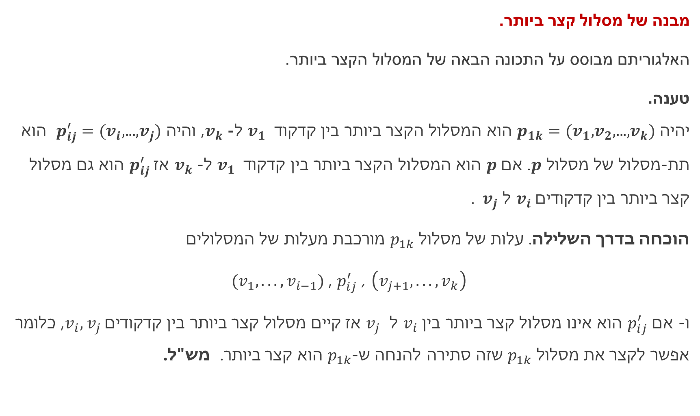
המסלולים הקצרים ביותר אלגוריתם, Floyd-Warsall
מבנה של מסלול קצר ביותר.
האלגוריתם מבוסס על התכונה הבאה של המסלול הקצר ביותר.
טענה.
יהיה $p_{1k}=(v_{1},v_{2}, . . ., v_{k})$ הוא המסלול הקצר ביותר בין קדקוד $v_{1}$ ל- $v_{k}$, והיה $p_{ij}^{′}=(v_{i}, . . ., v_{j})$ הוא תת-מסלול של מסלול $p$. אם $p$ הוא המסלול הקצר ביותר בין קדקוד $v_{1}$ ל- $v_{k}$ אז $p_{ij}^{′}$ הוא גם מסלול קצר ביותר בין קדקודים $v_{i}$ ל $v_{j}$.
הוכחה בדרך השלילה. עלות של מסלול $p_{1k}$ מורכבת מעלות של המסלולים
$(v_{1}, . . ., v_{i−1})$ , $p_{ij}^{′}$ , $\left(v_{j+1}, . . ., v_{k}\right)$
ו- אם $p_{ij}^{′}$ הוא אינו מסלול קצר ביותר בין $v_{i}$ ל $v_{j}$ אז קיים מסלול קצר ביותר בין קדקודים $v_{i}, v_{j}$, כלומר אפשר לקצר את מסלול $p_{1k}$ שזה סתירה להנחה ש-$p_{1k}$ הוא קצר ביותר. מש"ל.

Slide 6
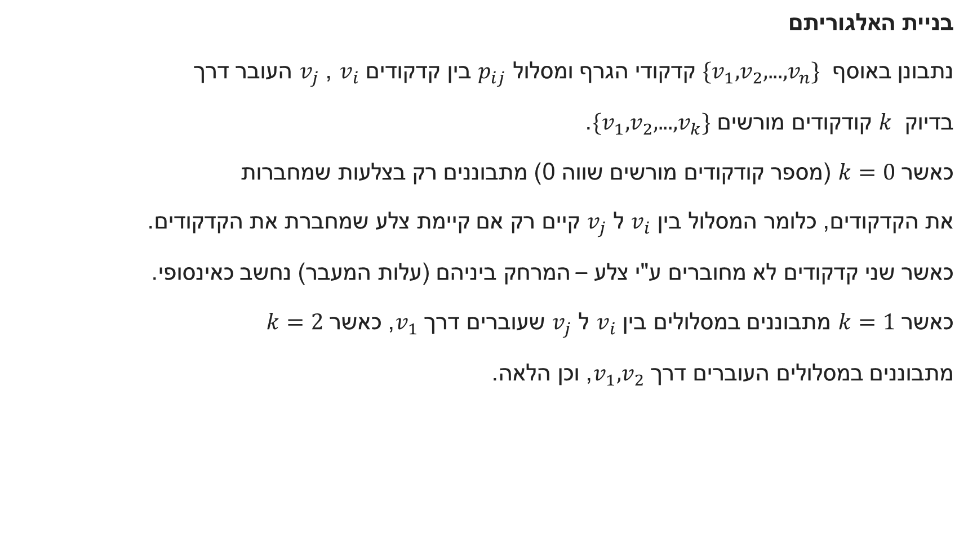
המסלולים הקצרים ביותר אלגוריתם, Floyd-Warsall
בניית האלגוריתם
נתבונן באוסף ${\{v}_{1},v_{2}, . . ., v_{n}\}$ קדקודי הגרף ומסלול $p_{ij}$ בין קדקודים $v_{i}$ , $v_{j}$ העובר דרך
בדיוק $k$ קודקודים מורשים $\{v_{1},v_{2}, . . ., v_{k}\}$.
כאשר $k=0$ (מספר קודקודים מורשים שווה 0) מתבוננים רק בצלעות שמחברות
את הקדקודים, כלומר המסלול בין $v_{i}$ ל $v_{j}$ קיים רק אם קיימת צלע שמחברת את הקדקודים.
כאשר שני קדקודים לא מחוברים ע"י צלע – המרחק ביניהם (עלות המעבר) נחשב כאינסופי.
כאשר $k=1$ מתבוננים במסלולים בין $v_{i}$ ל $v_{j}$ שעוברים דרך $v_{1}$, כאשר $k=2$
מתבוננים במסלולים העוברים דרך $v_{1},v_{2}$, וכן הלאה.

Slide 7
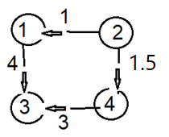
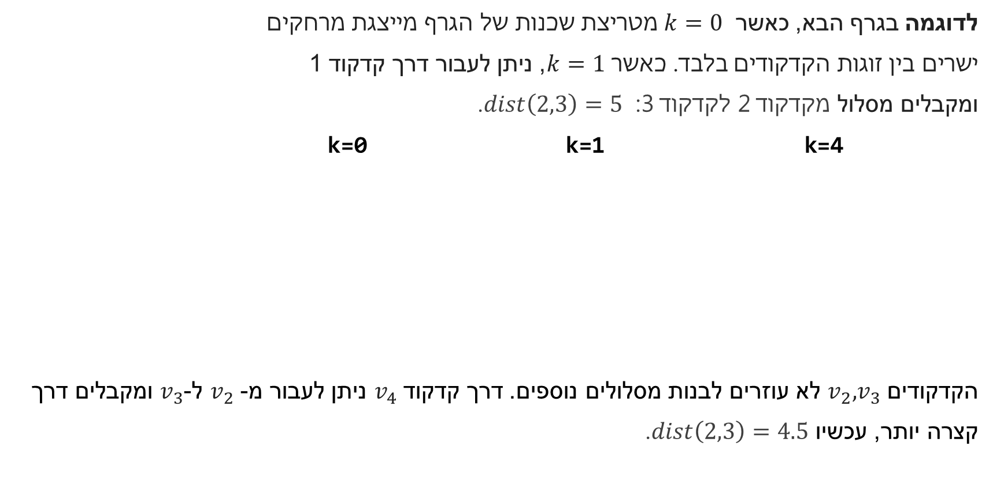
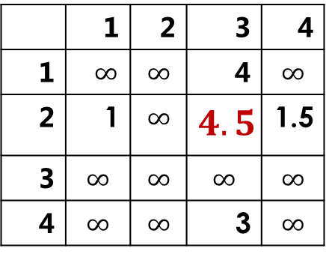
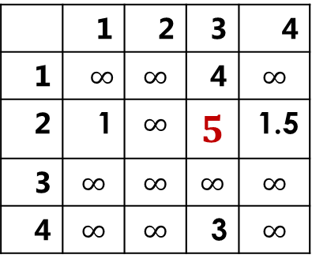
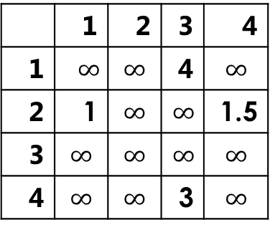
המסלולים הקצרים ביותר אלגוריתם, Floyd-Warsall
לדוגמה בגרף הבא, כאשר $k=0$ מטריצת שכנות של הגרף מייצגת מרחקים
ישרים בין זוגות הקדקודים בלבד. כאשר $k=1$, ניתן לעבור דרך קדקוד 1
ומקבלים מסלול מקדקוד 2 לקדקוד 3: $dist\left(2,3\right)=5$.
k=0 k=1 k=4
הקדקודים $v_{2},v_{3}$ לא עוזרים לבנות מסלולים נוספים. דרך קדקוד $v_{4}$ ניתן לעבור מ- $v_{2}$ ל-$v_{3}$ ומקבלים דרך
קצרה יותר, עכשיו $dist\left(2,3\right)=4.5$.
4 | 3 | 2 | 1
$$∞$$ | 4 | $$∞$$ | $$∞$$ | 1
1.5 | $$∞$$ | $$∞$$ | 1 | 2
$$∞$$ | $$∞$$ | $$∞$$ | $$∞$$ | 3
$$∞$$ | 3 | $$∞$$ | $$∞$$ | 4
4 | 3 | 2 | 1
$$∞$$ | 4 | $$∞$$ | $$∞$$ | 1
1.5 | $$5$$ | $$∞$$ | 1 | 2
$$∞$$ | $$∞$$ | $$∞$$ | $$∞$$ | 3
$$∞$$ | 3 | $$∞$$ | $$∞$$ | 4
4 | 3 | 2 | 1
$$∞$$ | 4 | $$∞$$ | $$∞$$ | 1
1.5 | $$4.5$$ | $$∞$$ | 1 | 2
$$∞$$ | $$∞$$ | $$∞$$ | $$∞$$ | 3
$$∞$$ | 3 | $$∞$$ | $$∞$$ | 4

Slide 8
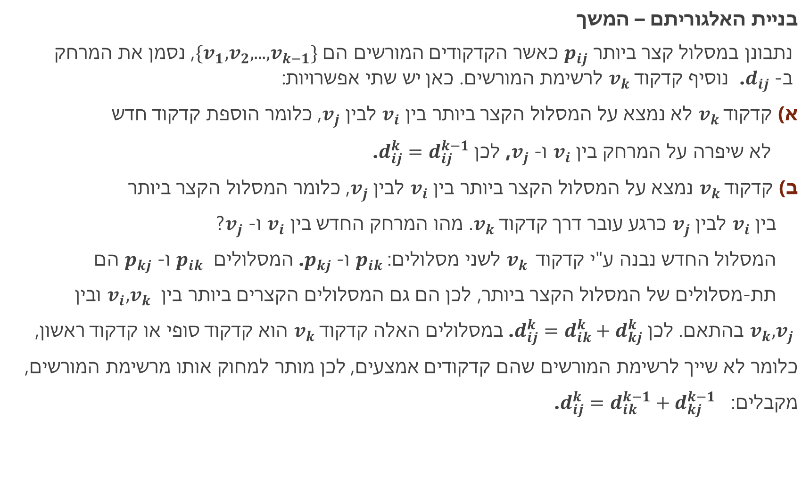
המסלולים הקצרים ביותר אלגוריתם, Floyd-Warsall
בניית האלגוריתם – המשך
נתבונן במסלול קצר ביותר $p_{ij}$ כאשר הקדקודים המורשים הם $\{v_{1},v_{2}, . . ., v_{k−1}\}$, נסמן את המרחק
ב- $d_{ij}$. נוסיף קדקוד $v_{k}$ לרשימת המורשים. כאן יש שתי אפשרויות:
א) קדקוד $v_{k}$ לא נמצא על המסלול הקצר ביותר בין $v_{i}$ לבין $v_{j}$, כלומר הוספת קדקוד חדש
לא שיפרה על המרחק בין $v_{i}$ ו- $v_{j}$, לכן $d_{ij}^{k}=d_{ij}^{k−1}$.
ב) קדקוד $v_{k}$ נמצא על המסלול הקצר ביותר בין $v_{i}$ לבין $v_{j}$, כלומר המסלול הקצר ביותר
בין $v_{i}$ לבין $v_{j}$ כרגע עובר דרך קדקוד $v_{k}$. מהו המרחק החדש בין $v_{i}$ ו- $v_{j}$?
המסלול החדש נבנה ע"י קדקוד $v_{k}$ לשני מסלולים: $p_{ik}$ ו- $p_{kj}$. המסלולים $p_{ik}$ ו- $p_{kj}$ הם
תת-מסלולים של המסלול הקצר ביותר, לכן הם גם המסלולים הקצרים ביותר בין $v_{i},v_{k}$ ובין
$v_{k},v_{j}$ בהתאם. לכן $d_{ij}^{k}=d_{ik}^{k}+d_{kj}^{k}$. במסלולים האלה קדקוד $v_{k}$ הוא קדקוד סופי או קדקוד ראשון,
כלומר לא שייך לרשימת המורשים שהם קדקודים אמצעים, לכן מותר למחוק אותו מרשימת המורשים,
מקבלים: $d_{ij}^{k}=d_{ik}^{k−1}+d_{kj}^{k−1}$.

Slide 9
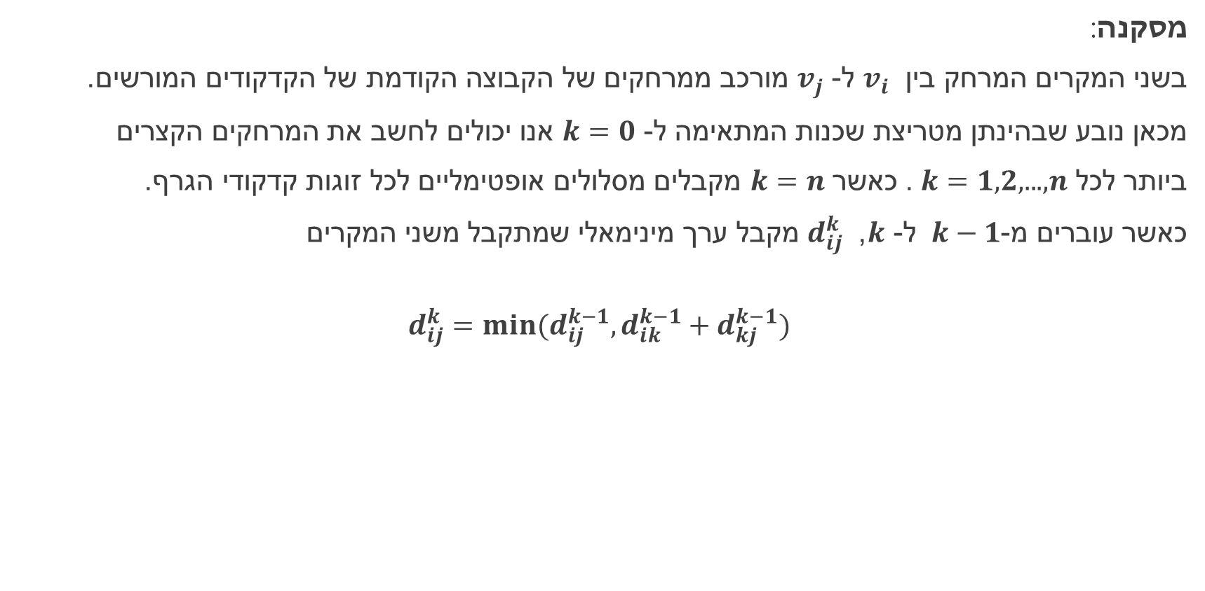
המסלולים הקצרים ביותר אלגוריתם, Floyd-Warsall
מסקנה:
בשני המקרים המרחק בין $v_{i}$ ל- $v_{j}$ מורכב ממרחקים של הקבוצה הקודמת של הקדקודים המורשים.
מכאן נובע שבהינתן מטריצת שכנות המתאימה ל- $k=0$ אנו יכולים לחשב את המרחקים הקצרים
ביותר לכל $k=1,2, . . .,n$. כאשר $k=n$ מקבלים מסלולים אופטימליים לכל זוגות קדקודי הגרף.
כאשר עוברים מ-$k−1$ ל-$k$ , $d_{ij}^{k}$ מקבל ערך מינימאלי שמתקבל משני המקרים
$$d_{ij}^{k}=min⁡(d_{ij}^{k−1},d_{ik}^{k−1}+d_{kj}^{k−1})$$

Slide 10
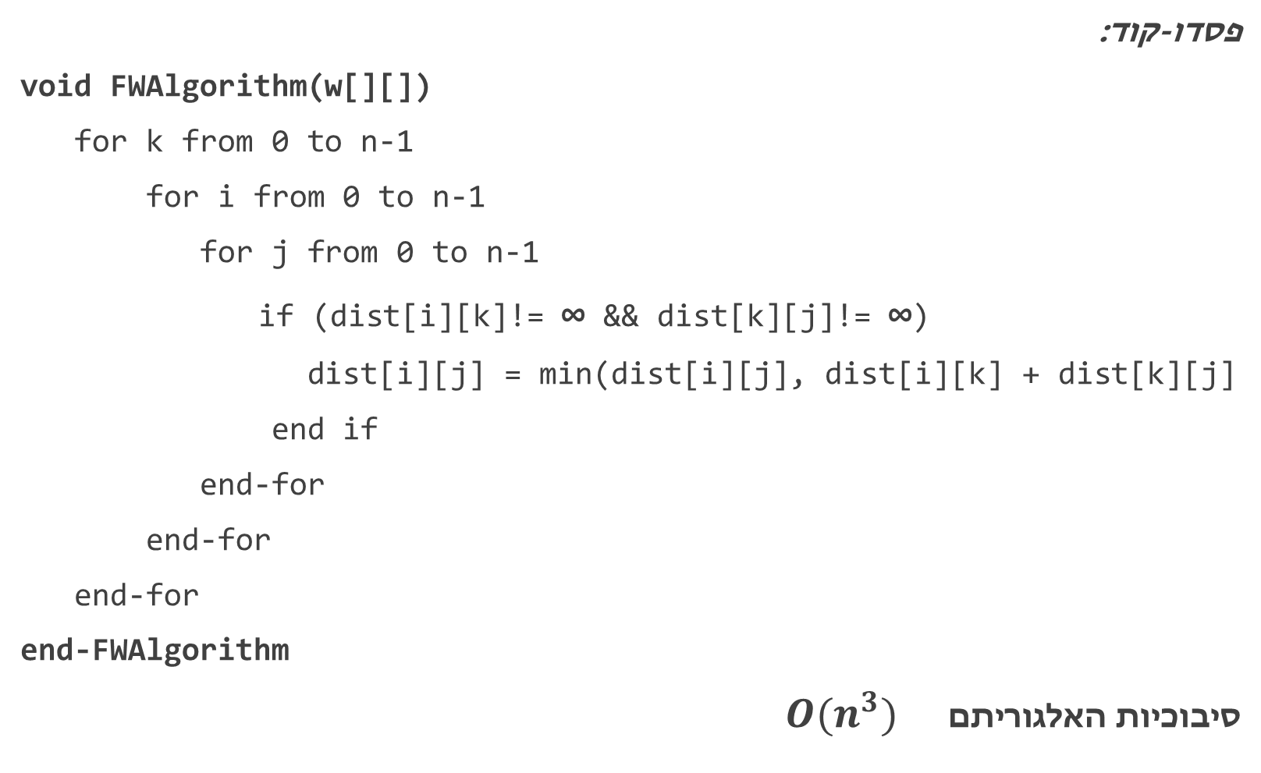
המסלולים הקצרים ביותר אלגוריתם, Floyd-Warsall
פסדו-קוד:
void FWAlgorithm(w[][])
for k from 0 to n-1
for i from 0 to n-1
for j from 0 to n-1
if (dist[i][k]!= ∞ && dist[k][j]!= ∞)
dist[i][j] = min(dist[i][j], dist[i][k] + dist[k][j]
end if
end-for
end-for
end-for
end-FWAlgorithm
סיבוכיות האלגוריתם $O(n^{3})$

Slide 11
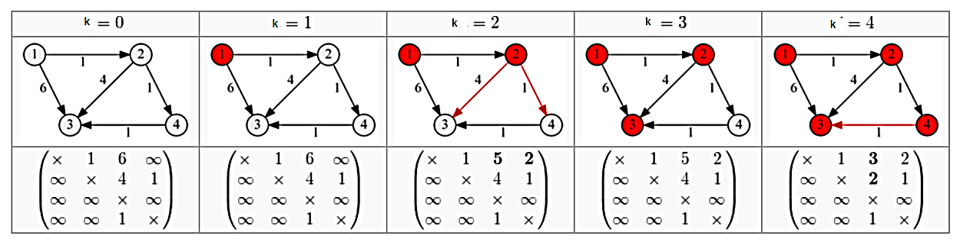
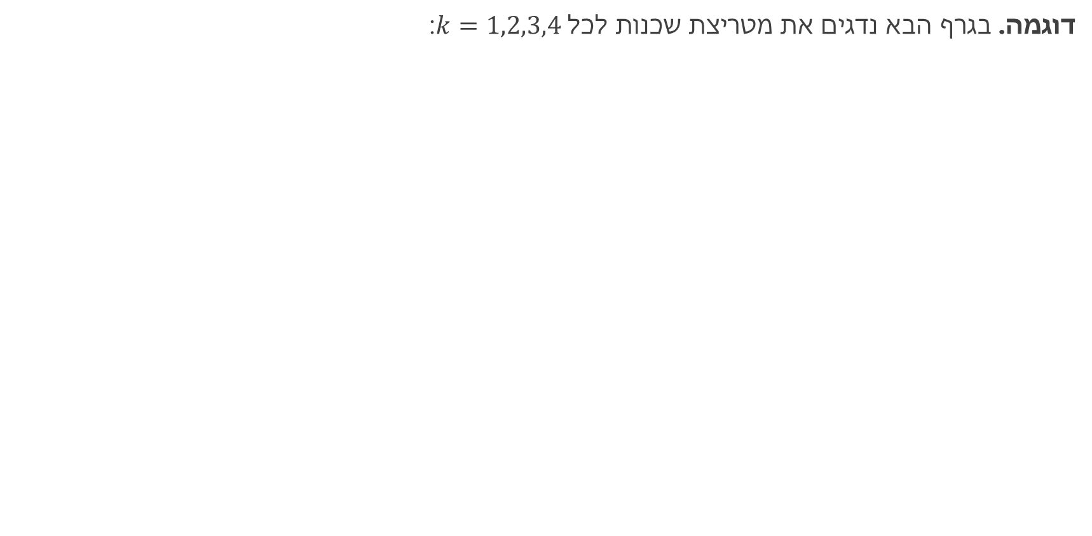
המסלולים הקצרים ביותר אלגוריתם, Floyd-Warsall
דוגמה. בגרף הבא נדגים את מטריצת שכנות לכל $k=1,2, 3,4$:

Slide 12
המסלולים הקצרים ביותר אלגוריתם, Floyd-Warsall
מציאת את כל המסלולים הקצרים ביותר :
for i from 0 to n-1
for j from 0 to n-1
if (dist[i][j] != ∞ ) path[i][j] = “i→j”
else path[i][j] = new String()
end-for
end-for
for k from 0 to n-1
for i from 0 to n-1
for j from 0 to n-1
if (dist[i][k] != ∞ && dist[k][j] != ∞)
if (dist[i][j] > dist[i][k] + dist[k][j])
dist[i][j] = dist[i][k] + dist[k][j]
path[i][j] = path[i][k] + path[k][j]
end-if
end-if
end-for
end-for
end-for

Slide 13
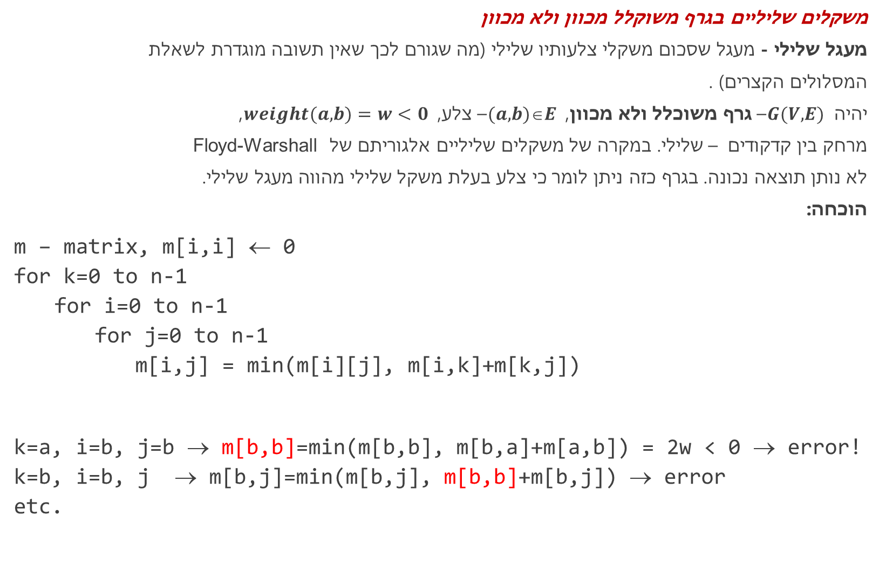
המסלולים הקצרים ביותר אלגוריתם, Floyd-Warsall
משקלים שליליים בגרף משוקלל מכוון ולא מכוון
מעגל שלילי - מעגל שסכום משקלי צלעותיו שלילי (מה שגורם לכך שאין תשובה מוגדרת לשאלת
המסלולים הקצרים) .
יהיה $G(V,E)$– גרף משוכלל ולא מכוון, $(a,b)E$– צלע, $weight(a,b)=w<0$,
מרחק בין קדקודים – שלילי. במקרה של משקלים שליליים אלגוריתם של Floyd-Warshall
לא נותן תוצאה נכונה. בגרף כזה ניתן לומר כי צלע בעלת משקל שלילי מהווה מעגל שלילי.
הוכחה:
m – matrix, m[i,i] ← 0
for k=0 to n-1
for i=0 to n-1
for j=0 to n-1
m[i,j] = min(m[i][j], m[i,k]+m[k,j])
k=a, i=b, j=b → m[b,b]=min(m[b,b], m[b,a]+m[a,b]) = 2w < 0 → error!
k=b, i=b, j → m[b,j]=min(m[b,j], m[b,b]+m[b,j]) → error
etc.

Slide 14
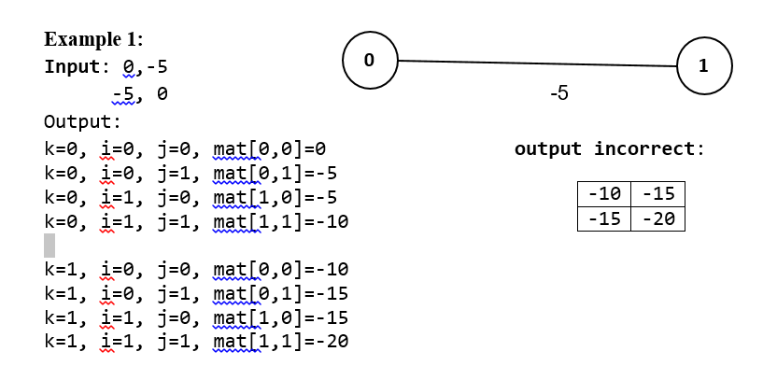
המסלולים הקצרים ביותר אלגוריתם, Floyd-Warsall
מסקנה: לאחר הפעלת אלגוריתם של פלויד-וורשל באלכסון
מופיעים מספרים שליליים אם ורק אם בגרף יש מעגל שלילי.
m[i,j] = min(m[i][j], m[i,k]+m[k,j])
בעצם כדי לעבוד עם משקלים שליליים חייבים לא להרשות לעבור פעמיים על אותה צלע.

Slide 15
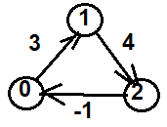
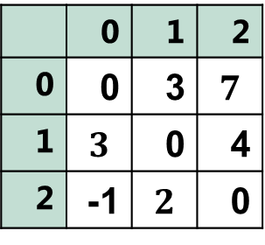
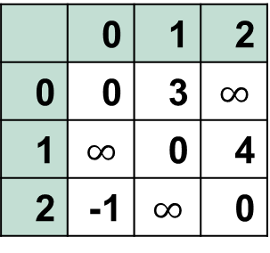
המסלולים הקצרים ביותר אלגוריתם, Floyd-Warsall
כאשר הגרף מקוון ואין בו מעגל שלילי האלגוריתם של פלויד-וושל נותן תשובה נכונה.
דוגמה:
→ לאחר הרצת F-W
m[i,j] = min(m[i][j], m[i,k]+m[k,j])
2 | 1 | 0
$$∞$$ | 3 | 0 | 0
4 | 0 | $$∞$$ | 1
0 | $$∞$$ | 1- | 2
2 | 1 | 0
$$7$$ | 3 | 0 | 0
4 | 0 | $$3$$ | 1
0 | $$2$$ | 1- | 2

Slide 16
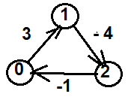
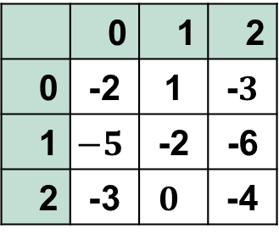
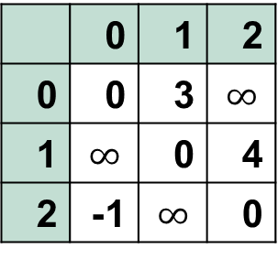
המסלולים הקצרים ביותר אלגוריתם, Floyd-Warsall
כאשר בגרף מכוון יש מעגל שלילי תוצאת הרצת F-W אינה נכונה ובאלכסון רשי מופיעים מספרים שליליים:
→ לאחר הרצת F-W
m[i,j] = min(m[i][j], m[i,k]+m[k,j])
למרות שמרחק בין קדקוד 1 לקדקוד 2 הוא 4-.
מסקנה: אלגוריתם F-W נותן מרחקים שליליים באלכסון ראשי אם ורק אם בגרף
יש מעגל שלילי.
2 | 1 | 0
$$∞$$ | 3 | 0 | 0
4 | 0 | $$∞$$ | 1
0 | $$∞$$ | 1- | 2
2 | 1 | 0
-$3$ | 1 | 2- | 0
-6 | -2 | $$−5$$ | 1
4- | $$0$$ | 3- | 2

Slide 17

את השאלות יש לשאול בפורום הקורס
(מידע אישי – מודל)

